Slide 1



RAZISKOVALNE METODE: SEKUNDARNI PODATKI
Notes:
V tem razdelku bomo spoznali glavne raziskovalne metode za učinkovito zbiranje podatkov, dokumentov in informacij.

Slide 2
VRSTE PODATKOV
Notes:
Pomembno je poznati vrste podatkov, ki so uporabni za naše projekte spremljanja …
… pri čemer moramo razlikovati med primarnimi in sekundarnimi podatki.

Slide 3

Primarni podatki so tisti, ki jih zberemo sami z različnimi dejavnostmi, kot so: stalno opazovanje, zapisovanje, merjenje, opazovanje vedenja, predmetov in dogodkov.
Notes:
Primarni podatki so tiste informacije, ki jih zbere raziskovalec sam, na primer z zapisovanjem, merjenjem, opazovanjem ljudi, predmetov ali dogodkov. Oseba, ki na primer organizira anketo ali intervju, pripravi primarne podatke.

Slide 4
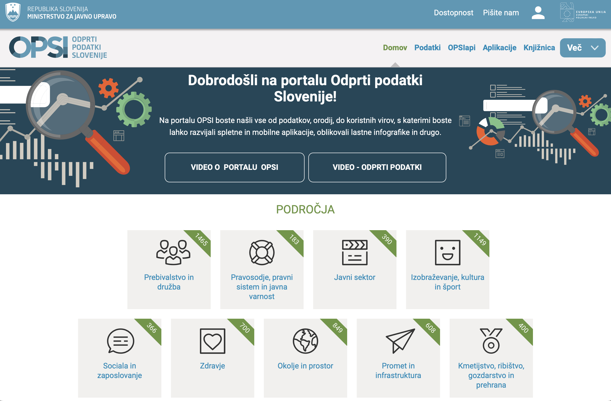
Sekundarni podatki pa so podatki, ki jih pridobimo od drugih ljudi, uprav ali organizacij, na primer v dokumentih, dnevnikih, revijah, uradni statistiki in drugih vrstah raziskav.
Notes:
Sekundarni podatki so na voljo, še preden začnemo preučevanje, torej so jih že zbrali drugi ljudje, organizacije ali vlade: to so na primer različne vrste dokumentov, dnevniki, časopisi, uradna statistika in druge raziskovalne študije. Ta kategorija vključuje tudi statistične podatke in odprte podatke, ki jih objavljajo javni organi.

Slide 5
SEKUNDARNI PODATKI:
KOLIKO VRST JIH JE?
Notes:
Sekundarni podatki so potrebni za vsako raziskovalno študijo. Zbirate in analizirate ji zato, da bo vaš projekt spremljanja temeljitejši. Obstajajo različne vrste sekundarnih podatkov

Slide 6
Izdelujejo jih fundacije in poslovna združenja.
Takšno poročilo obstaja v vsaki panogi. Poiščite ga, lahko bi bilo uporabno.
Notes:
Zelo uporaben sekundarni vir podatkov so raziskovalna poročila, ki so na voljo za številne sektorje in tematike.

Slide 7
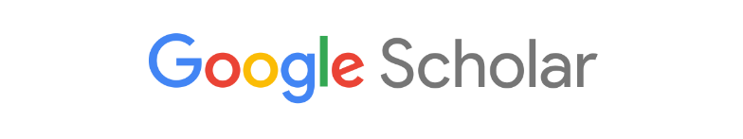
AKADEMSKE RAZISKAVE
Izvajajo jih univerze ali raziskovalni centri, objavljene pa so v akademskih revijah ali kot rezultati konferenc.
Notes:
Drugi primer sekundarnih podatkov so akademske raziskave, ki jih izvajajo predvsem univerze ali raziskovalni centri, objavljene pa so v znanstvenih revijah ali kot rezultat konference. Nekatere so dostopne preko iskalnika Google Scholar.

Slide 8
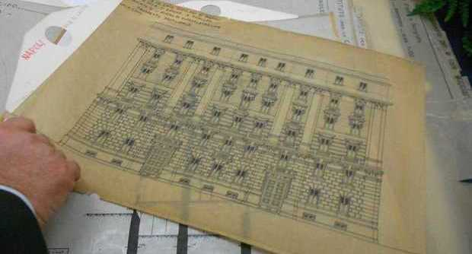
ZGODOVINSKE RAZISKAVE
Če izvajate zgodovinsko raziskavo ali raziskavo določene soseske, lahko podatke najdete in preučujete v knjižnicah, arhivih, muzejih. Pogled v preteklost je lahko zelo zanimiv …
Notes:
Če preučujemo neko območje, lahko presenetljive informacije in podatke najdemo v zgodovinskih dokumentih. To vrsto sekundarnih podatkov lahko najdemo v knjižnicah ter javnih in zasebnih arhivih in muzejih. Pogled v preteklost je lahko zelo zanimiv.

Slide 9
RAZISKAVE IN BLOGI
Na splošno so blogi, forumi in revije (spletne in druge) dober vir neuradnih in alternativnih informacij, kar je koristno za zbiranje podrobnih podatkov, ki jih uradni dokumenti ali tradicionalne publikacije običajno ne vsebujejo.
Notes:
O vsaki temi lahko najdete veliko komentarjev, člankov, mnenj in ocen, zlasti v spletnih blogih in revijah. V njih so na voljo »neuradne« informacije, ki vsebujejo koristne podrobnosti, ki jih uradni dokumenti pogosto ne. Vedno primerjajte različne vire!

Slide 10
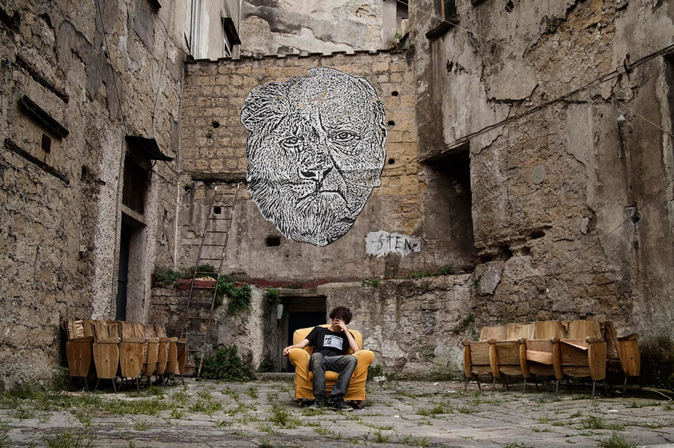
KULTURNE IN UMETNIŠKE PRODUKCIJE
Čeprav kulturni viri nimajo enake znanstvene vrednosti kot drugi uradni viri, so zelo koristni, da preberemo kaj o območju in spoznamo glas državljanov.
Notes:
Čeprav z znanstvenega vidika kulturnih in umetniških produkcij ne moremo enačiti z drugimi sekundarnimi viri podatkov, nam lahko razkrijejo številne vidike območja in tamkajšnjih prebivalcev. Film, razstava, ulična umetnost, glasbena skupina, dokumentarec … nam lahko povedo veliko. Poskusite zbrati tudi te informacije!

Slide 11
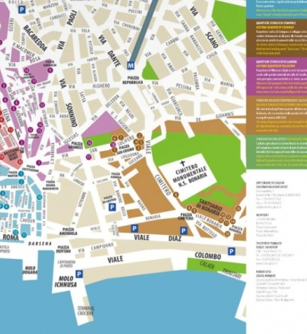
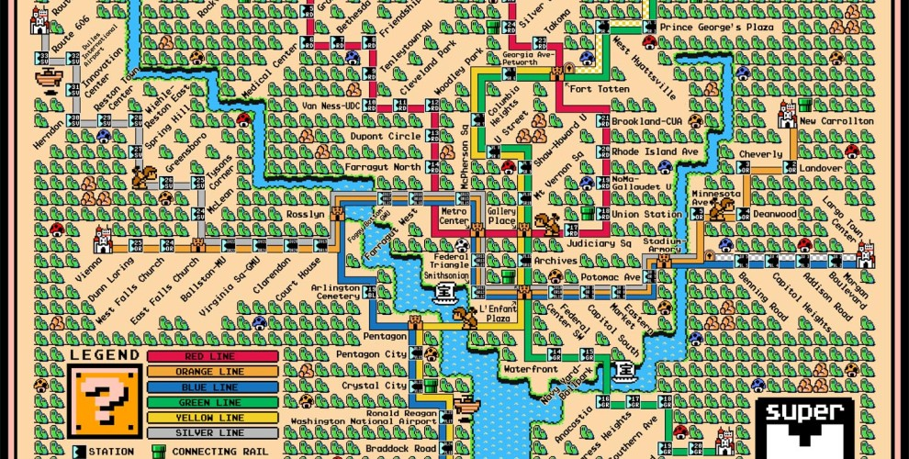
ZEMLJEVIDI IN FOTOGRAFIJE
Če so ustrezno dokumentirani,
so zemljevidi dragocen vir za dopolnitev vaše raziskave ali morda za primerjavo skozi čas. Vsak zemljevid in niz fotografij je dragoceno orodje za razlago: poskusite ga primerjati s svojim projektom.
Notes:
Za razumevanje območja so zelo uporabni tudi zemljevidi, ki omogočajo, da v svojo raziskavo vključite dodatne informacije. Preglejte in primerjajte različne zemljevide, kot so uradni zemljevidi, turistični zemljevidi, zgodovinski zemljevidi, pa tudi alternativni ali kreativni zemljevidi, ki lahko mesto prikazujejo na drugačen način.

Slide 12
MEDIJSKI ARHIVI
Članki iz časopisov, periodičnih publikacij, televizijskih dokumentarcev in drugih oddaj so lahko zelo koristni. Omogočajo tudi raziskovanje skozi čas.
Lahko pregledate celo arhive ali knjižnice na spletu.
Notes:
Veliko informacij lahko najdete tudi v medijskih arhivih.
Zgodovinski arhivi mnogih časopisov so na voljo tudi na spletu. Sicer pa si jih lahko ogledate v svojih knjižnicah

Slide 13
DOKUMENTI ORGANIZACIJ
Zelo zanimive informacije lahko najdete tudi v upravnih dokumentih ali oglaševalskem gradivu različnih organizacij: računovodskih izkazih, organizacijskih shemah, sporočilih za javnost, novicah …
Notes:
Ne pozabite, da lahko veliko zanimivih informacij najdete v upravnih ali izdanih poročilih različnih organizacij: finančnih izkazih, organizacijskih shemah, sporočilih za javnost, novicah.

Slide 14
… IN ŠE MNOGO VEČ!
Podatke je mogoče najti še marsikje. Na splošno je lahko koristno: → ustvariti arhiv ustreznih spletnih mest → pogledati uradne dokumente državnega organa
SPLETNI ARHIVI
ODLOČITVE
SPLETNA MESTA
OBVESTILA O ODDAJI JAVNIH NAROČIL
PODATKOVNE ZBIRKE
SPOROČILA ZA JAVNOST
Notes:
Obstaja še veliko več: spletna mesta, spletni arhivi podatkov, sklepi, natečaji itd.

Slide 15

Notes:
Uporabite različne vire, zberite čim več podatkov, saj bo tako vaš projekt spremljanja temeljitejši bolj zanimiv.

